Slide 1


Slide 2
BÀI 1:
ĐỊNH LÍ THALES TRONG TAM GIÁC
Tiết 3

Slide 3

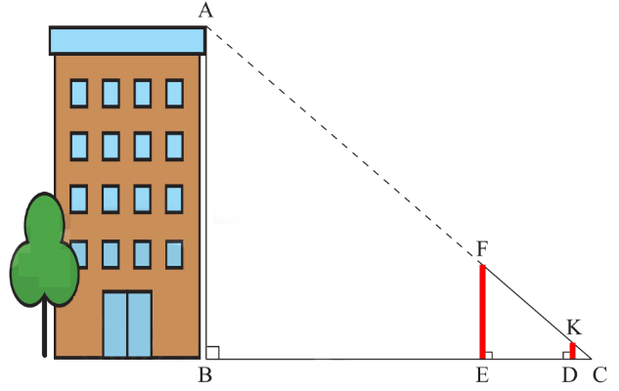

Slide 4
Vận dụng 3: Đo chiều cao AB của một toà nhà bằng hai cây cọc FE, DK, một sợi dây và một thước cuộn như sau:
– Đặt cọc FE cố định, di chuyển cọc DK sao cho nhìn thấy K, F, A thẳng hàng.
– Căng thẳng dây FC đỉ qua K và cắt mặt đất tại C.
– Đo khoảng cách BC và DC trên mặt đất.
Cho biết DK = 1 m, BC = 24 m, DC = 1,2 m. Tính chiều cao AB của toà nhà.

Slide 5

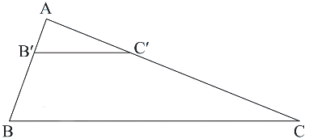
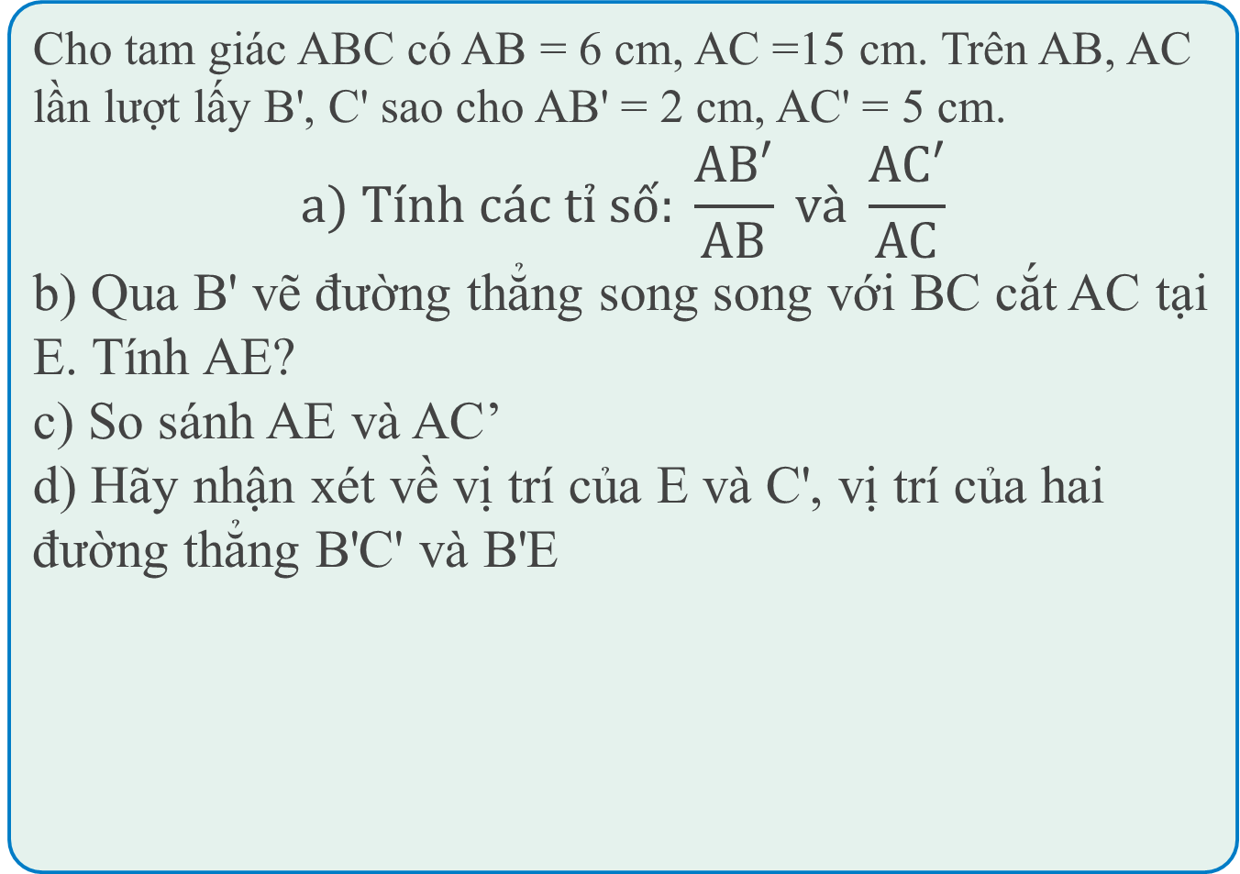
3. Định lí Thalès (đảo):
HĐ Khám phá 5 (xem sgk)
Cho tam giác ABC có AB = 6 cm, AC =15 cm. Trên AB, AC lần lượt lấy B', C' sao cho AB' = 2 cm, AC' = 5 cm.
$$a) Tính các tỉ số: \frac{AB′}{AB} và \frac{AC′}{AC}$$
b) Qua B' vẽ đường thẳng song song với BC cắt AC tại E. Tính AE?
c) So sánh AE và AC’
d) Hãy nhận xét về vị trí của E và C', vị trí của hai đường thẳng B'C' và B'E

Slide 6
3. Định lí Thalès (đảo):
* Định lí Ta-lét đảo:
Nếu một đường thẳng cắt hai cạnh của một tam giác
và định ra trên hai cạnh này những đoạn thẳng tương
ứng tỉ lệ thì đường thẳng đó song song với cạnh còn
lại của tam giác.
A
GT
KL | B’C’ // BC
B’
C’
B
C

Slide 7
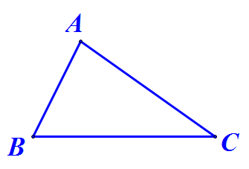
PHÂN BIỆT ĐỊNH LÍ VÀ HỆ QUẢ
Định lí Talet
Định lí đảo
Hệ quả
B’
C’
B’
C’
B’
C’
GT
GT
GT
KL
KL
KL

Slide 8
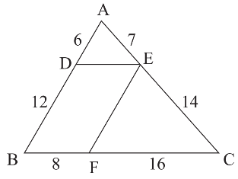
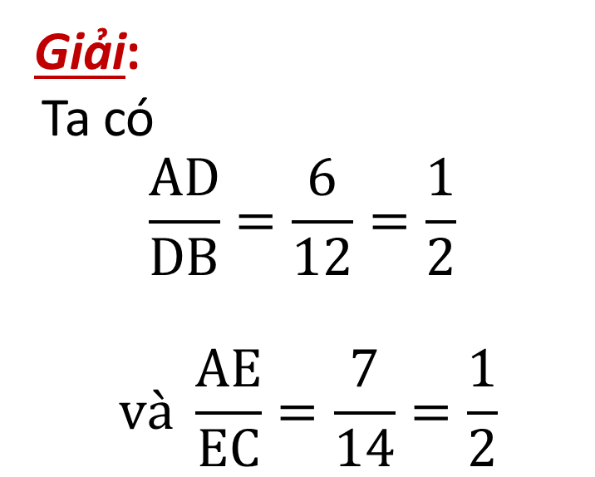

Luyện tập về Định lí Thales Đảo
Ví dụ 5: Quan sát Hình 17. Chúng minh rằng DE // BC và EF//AB
Giải:
Ta có
$$\frac{AD}{DB}=\frac{6}{12}=\frac{1}{2}$$
$$và \frac{AE}{EC}=\frac{7}{14}=\frac{1}{2}$$
$$Suy ra: \frac{AD}{DB}=\frac{AE}{EC}$$

Slide 9


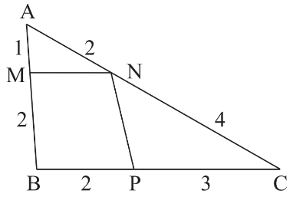
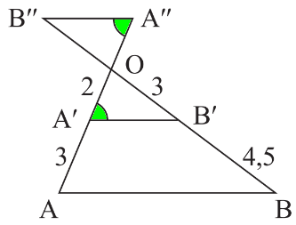
Thực hành 5: Hãy chỉ ra các cặp đường thẳng song song với nhau
trong mỗi hình dưới đây
2 phút
(NHÓM 1)
(NHÓM 2)
Hình thực hành 5

Slide 10
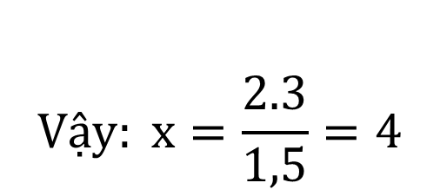
Luyện tập về Định lí Thales Đảo
Thực hành 5: Tính độ dài x
Giải: Xét ABC, có d // BC, nên theo định lí Thalès ta có:
$$Vậy: x=\frac{2.3}{1,5}=4$$

Slide 11
Luyện tập về Định lí Thales Đảo
Thực hành 5: Tính độ dài y
Giải:
Xét MNP, có RS // NP
( Vì cùng vuông góc NR),
nên theo định lí Thalès ta có:

Slide 12
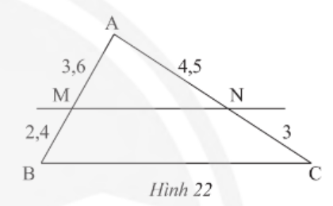
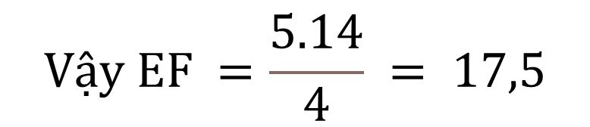
Luyện tập về Định lí Thales Đảo
Bài tập 4 sgk trang 50 Quan sát Hình 22, chứng minh rằng MN // BC
Giải: Trong tam giác DEF,
ta có MN // EF.
Theo hệ quả của định lí
Thalès, ta có:
$$Vậy EF =\frac{5.14}{4} = 17,5$$

Slide 13

Vận dụng 3: Giải bài toán mở đầu.
Hd xem Em có biết: Kim Tự Tháp cao bao nhiêu trong SGK toán 8 tập 2 CTST trang 52 để biết làm tương tự)
Giải: Trong tam giác DEF,
ta có MN // EF.
Theo hệ quả của định lí
Thalès, ta có:
Hình 14
$$Vậy EF =\frac{5.14}{4} = 17,5$$

Slide 14
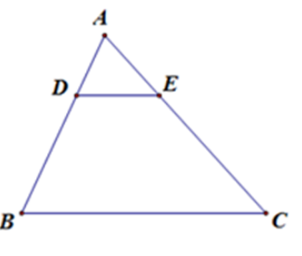
BÀI TẬP TRẮC NGHIỆM
Lựa chọn chữ cái đứng trước câu trả lời đúng.
Câu 1: Hãy chọn câu sai, cho hình vẽ với AB < AC

Slide 15
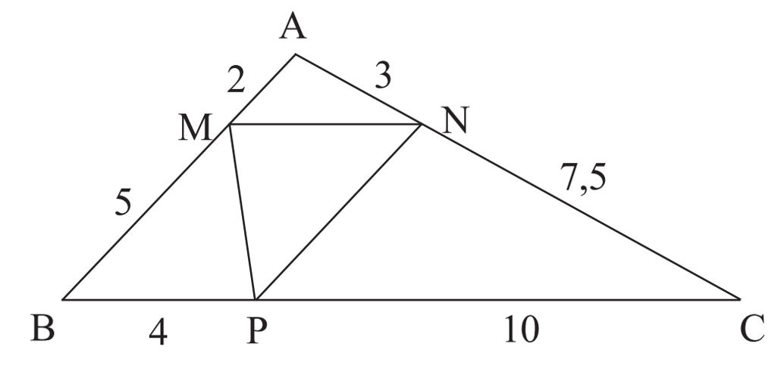
BÀI TẬP TRẮC NGHIỆM
Lựa chọn chữ cái đứng trước câu trả lời đúng.
Câu 2: Hãy chọn câu sai

Slide 16
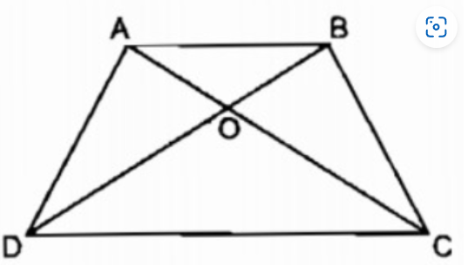
BÀI TẬP TRẮC NGHIỆM
Lựa chọn chữ cái đứng trước câu trả lời đúng.
Câu 3: Cho hình thang ABCD (AB // CD)
có hai đường chéo AC và BD cắt nhau tại O

Slide 17
BÀI TẬP TRẮC NGHIỆM
Lựa chọn chữ cái đứng trước câu trả lời đúng.
Câu 4: Chọn khẳng định đúng cho hình vẽ sau:
B
B’
A)
//
B)
//
A
C
C’
C)
//
Phát biểu định lí Ta Lét đảo?

